Slide 1
Udvidet lærervejledning
49885 Grundlæggende procesforståelse indenfor lagerområdet
Xx Xx – XX.XX.202X

Slide 2
Indhold
Dag 1
Velkomst
Introduktion til lagerområder
Trends på lagerområdet
Egen rolle i lagerprocessen
Afrunding på dagen

Slide 3
Velkomst
Velkomst og kort præsentation af underviser og deltagere
Målsætning for kurset
Procesforståelse og optimering
Kursusformat
Kursusoverblik/skema
Information om prøve og vis kvalitet
Kursistmateriale
Praktiske oplysninger om kursussted
  Sikkerhedsregler
  Brand, evakuering og hjertestarter
  Rygepolitik
Hvad er godt gruppearbejde
Forventningsafstemning
Notes:
Der uddeles navnekort til bordene, så alle kan se hvad alle hedder. Der skrives fornavn og firma på kortet.
Kursisten præsenterer sig selv ved at nævne navn, personlige interesser, arbejdsfunktion, firma og den væsentligste årsag til at han/hun er på kurset.
Underviser gennemgår kurset og kursussted via sides og viser eksempler på test.
Alle kursister afslutter denne opstart med at fremkomme med deres forventninger til kurset. Disse forventninger skrives ned på en flipover og tages frem den sidste kursusdag for at følge op på om kursisternes forventninger er blevet indfriet.

Slide 4
Velkomst
Efter gennemført uddannelse har deltagerne opnået grundlæggende procesforståelse på lagerområdet, og har tilegnet sig kompetencer til at forstå, tegne og forbedre processer. Herudover har deltagerne fået et indblik i lagerprocessernes løbende udvikling, og en viden om deres egen rolle i forbedrings- og forandringsprocessen.
Efter gennemført uddannelse har deltagerne grundlæggende viden om:
lagerprocessens placering i værdikæden
forskellige lager typer
lagerprocesser og de vigtigste begreber
udvikling i processerne på lagerområdet de kommende 5 år
deres egen rolle i lagerprocessen
procesforståelse herunder kunde- og leverandørforhold
SOP (Standard Operating Procedures)
hvordan man forbedrer processer
Efter gennemført uddannelse kan deltagerne på grundlæggende niveau:
indgå i en dialog om lagerprocesser og deres udvikling
forstå vigtigheden af samspillet mellem del processer
tegne en proces
komme med inputs til hvordan processer kan forbedres
indgå i en dialog om hvordan man skaber en konkurrencedygtig proces
deltage i ajourføring af SOP’ere (Standard Operating Procedures)

Slide 5
Velkomst
Procesforståelse
En af grundforudsætningerne for at kunne optimere og automatisere processer er, at driften udføres i tydelige og standardiserede proces flows. Som en konsekvens heraf skal medarbejderne som minimum være i stand til at:
følge standarder
indgå i arbejdet med at designe og optimere praktiske processer
Dette kræver at medarbejderne:
har en god grundforståelse for arbejdsgangene
kan omsætte dette til optegnede processer og delprocesser
kan beskrive i procedurer, hvordan arbejdet skal udføres
er i stand til at identificere særligt kritiske elementer (eksempelvis relateret til sikkerhed, kvalitetskontrol, miljø)
er i stand til at udspecificere tydelige roller og ansvar i processerne

Slide 6
Velkomst
Optimeringer
Forbedringer i og optimering af driften skabes i tiltagende grad af medarbejderne, som arbejder med processerne, da de ofte har meget bedre indsigt i de udfordringer, de støder på i deres daglige arbejde. Dette sikrer desuden forankring og ejerskab. Det kræver, at medarbejderne strukturelt forstår arbejdet med løbende forbedringer hvor:
udfordringer defineres og årsagsforklares
forbedringsinitiativet defineres og implementeres
forbedringsinitiativet evalueres
forbedringsinitiativet ophøjes til en ’standard’
Ydermere kræver det, at medarbejderne har en grundlæggende forståelse for lean og processer, så de reagerer, hvis de oplever spild i processerne, manglende flow osv.
Slutteligt skal medarbejderne acceptere en højere agilitet i deres arbejde, kunne se muligheder i stedet for forhindringer, og de skal være i stand til relativt hurtigt at tilegne sig nye kompetencer. Omstillingsparathed er derfor i høj grad et spørgsmål om, at medarbejderne skal have den rette indstilling og mindset til deres arbejde.

Slide 7
Velkomst
Kursistmateriale:
…

Slide 8
Velkomst
Information om prøven og vis kvalitet:
…

Slide 9
Velkomst
Praktiske oplysninger om kursussted:
…

Slide 10
Velkomst
Hvad er godt gruppearbejde?
Selvom mange har prøvet gruppearbejde før, kan det anbefales at bruge tid på at introducere de vigtigste spilleregler for godt gruppearbejde. Spillereglerne kan italesættes i forhold til klar rollefordeling, alles ansvar for at melde ind, hvem præsenterer osv.

Slide 11

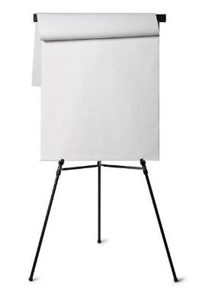
Velkomst
Opgave:
Lad snakken gå i gruppen
Find 3-4 værdier/udsagn som skal skabe rammen om gruppen
Skriv det ned på jeres våbenskjold så det kan præsenteres
Vælg en som præsenterer jeres værdier

Slide 12
Velkomst
Forventningsafstemning
..

Slide 13
Introduktion til lagerområder
Råvare lager
Færdigvare lager
Central lager
Lager hoteller

Slide 14
Introduktion til lagerområder
Placering af kundeordre
Behov via produktionsordrer
Indkøb af varer
Varemodtagelse
Kvalitetskontrol
Indlagring
Pluk
Pak
Konsolidering
Læsning
Forsendelse
Lageroptælling

Slide 15
Introduktion til lagerområder
Gruppearbejde x 3 – se udvidet lærervejledning

Slide 16
Introduktion til lagerområder
Vigtighed af lagerprocesser
…

Slide 17
Introduktion til lagerområder
Tegn en simpel procesrækkefølge over din egen virksomheds processer.
Et proceskort er et planlægnings- og styringsværktøj, der visuelt beskriver arbejdsflowet. Proceskortet viser en række begivenheder, der producerer et slutresultat.
Et proceskort kaldes også et flowchart, procesflowchart, procesdiagram, funktionelt procesdiagram, funktionelt flowchart, procesmodel, arbejdsflowdiagram, forretningsflowdiagram eller procesflowdiagram. Det viser, hvem og hvad der er involveret i en proces og kan bruges i enhver virksomhed eller organisation og kan afsløre områder, hvor en proces bør forbedres.
Modtaget ordre
Udskrive plukliste
Plukke varer på lager
Pakke varer i emballage
Lave forsen-dlesespapir
Booke transport
Læsse lastbil med varer

Slide 18
Trends på lagerområdet
Hvad tænker I om trends og tendenser på lagerområdet?
…

Slide 19
Trends på lagerområdet
Branchen har oplevet store udfordringer de seneste år. Ud over digitaliseringen af ​​økonomien har virkningerne af corona-pandemien også ændret måden logistik virksomheder skal tænkes på.
Stigningen i e-handel med stigende varestrømme fører til en øget efterspørgsel efter logistikydelser. Forhindringer som produktions-flaskehalse på grund af forsynings-kædeproblemer og de tilhørende leveringsforsinkelser sætter jævnligt logistikere under yderligere pres.
Men branchen har også andre udfordringer. Det er så meget desto vigtigere for logistikere at følge med i de globale trends og tendenser og videreudvikle deres virksomhed og tilpasse den til markedssituationen. Det er den eneste måde, de kan sikre deres egen forsyningskæde på lang sigt og dermed opnå konkurrencefordele.

Slide 20
Trends på lagerområdet
Fokus på sikkerhed og arbejdsmiljø generelt
E-handel med ekstrem hurtig levering samt value-added-services
Digitalisering
  Cloud ERP systemer
  Data analytics – business intelligence
  Robotic Process Automation (RPA)
Automatisering
  Selvkørende trucks (ofte betegnet AGV)
  Lagerrobotter
  Cobots (collaborating robots)
Teknologiske hjælpemidler
  Skannere (ringskannere)
  Voice og light pick
  Augmented reality (AR), Virtual reality (VR) og Mixed reality (MR)
  Droner og droider
  Stregkoder, RFID-tags og scanningsteknologi

Slide 21
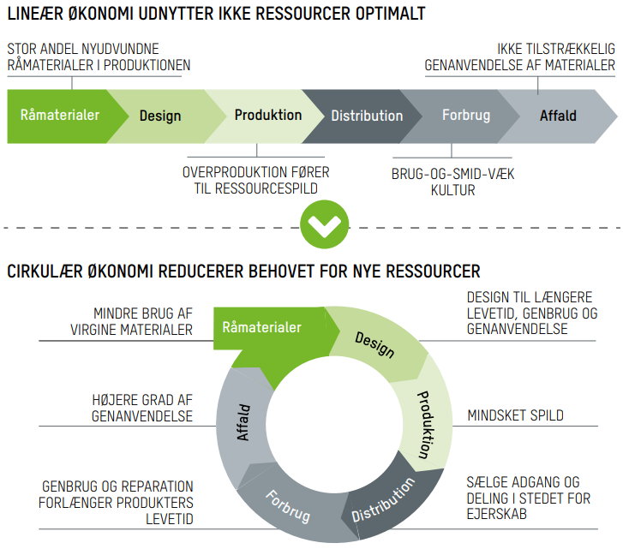
Trends på lagerområdet
Særligt tre tendenser driver den grønne omstilling i virksomhederne:
Emballering og genbrug: Opmærksomhed omkring materialevalg til emballering, der muliggør, at eksempelvis paller og kasser kan benyttes flere gange og sidenhen er let nedbrydelige. Herudover selvfølgelig også fokus på affaldssortering.
Grøn maskinpark: Udskiftning af maskinparken fra benzin- og dieseldrevne køretøjer til el-, biogas- eller hybridløsninger.
Plads- og ruteoptimering: Tiltagende fokus på at bokse fyldes optimalt, og at lastbiler og containere læsses, så udnyttelsen af pladskapacitet optimeres, således at der transporteres mindst mulig luft. Ydermere driver dette et fokus på, at ruteplanlægningen optimeres ift. Leverings-destinationerne, og det påvirker logistikken bagud i den forstand, at ordrer skal plukkes og pakkes, og lastbiler skal læsses fordelagtigt ift., hvor ordrerne skal leveres.

Slide 22
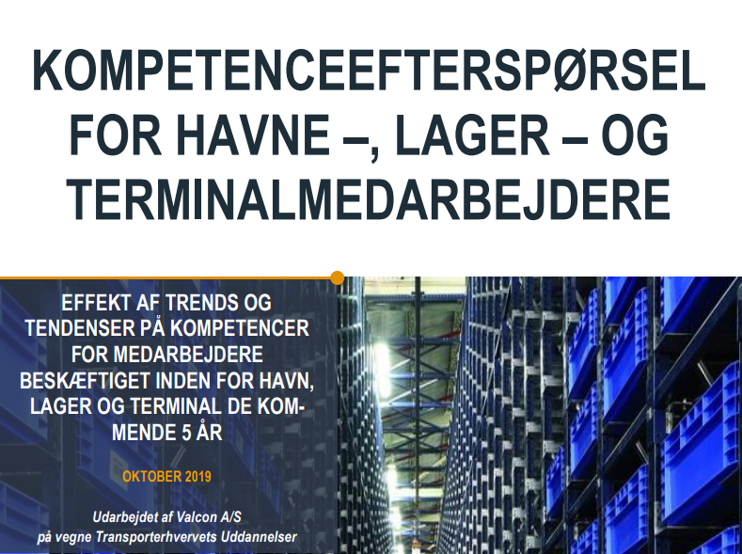
Trends på lagerområdet
Link til Valcon rapport. Gå uf af show mode og dobbeltklik på ikonet →

Slide 23
Egen rolle i lagerprocessen
Med afsæt i det simple procesdiagram hver enkelt kursist har tegnet tidligere på dagen skal de individuelt, på skrift, formulere deres egen rolle i lagreprocessen.
Beskrivelsen skal indeholde:
Arbejdsområde
Ansvarsområde
Samarbejdsrelationer
Udstyr de arbejder med
Hvor ofte de laver forskellige opgaver i løbet af dagen eller hen over ugen med fokus på evt. EBA
Anciennitet i jobbet
Hver enkelt fremlægger opgaven i plenum.

Slide 24
Egen rolle i lagerprocessen
Teamets
5R
Rammer
Retning
Roller
Relationer
Regler

Slide 25
Egen rolle i lagerprocessen
Regler
Regler
Et effektivt team har regler for:
Hvordan beslutninger træffes
Hvordan beslutninger føres ud i livet
Hvordan problemer løses med baggrund i fakta
Hvordan gruppen ønsker at bruge tid
Hvordan forskelle mellem gruppens medlemmer gøres til en kilde til vækst i stedet for en kilde til konflikt

Slide 26
Egen rolle i lagerprocessen
Rammer
Rammer
Regler
Et effektivt team har rammer for:
Hvor er vi placeret i organisationen
Hvilke sammenhænge skal vi arbejde i
Hvilke beføjelser har vi
Hvem er vi afhængige af
Hvem er afhængige af os

Slide 27
Egen rolle i lagerprocessen
Retning
Rammer
Retning
Regler
Et effektivt team har retning på:
Hvor vi skal hen
Hvad er vores Mål? Forventninger
Hvilke opgaver skal vi løse
Hvordan ønsker vi at nå vore mål
Hvordan ser vores Team ud om ét år

Slide 28
Egen rolle i lagerprocessen
Retning
Rammer
Roller
Roller
Regler
Et effektivt team har roller som beskriver:
Hvordan vi fordeler vore opgaver
Hvad er vi gode og svage til
Hvordan vi kan hjælpe hinanden
Om der er lederskab i teamet

Slide 29
Egen rolle i lagerprocessen
Retning
Rammer
Relationer
Relationer
Roller
Regler
Et effektivt team har relationer for at beskrive:
Hvordan vi vil have det sammen
Hvordan vi skal tale til hinanden
Hvordan vi kombinerer det at arbejde med at have det rart

Slide 30
Egen rolle i lagerprocessen
Team typiske problemer
Der mangler systematik og disciplin
Man tager ikke det fælles værdigrundlag alvorligt
Bedrevidende eller dominerende teammedlemmer
Modvillige eller ufleksible teammedlemmer
Ingen nytænkning
Mangelfuld planlægning
Ansvarsforflygtigelse - intet ejerskab
Diskussionerne kører af sporet
Teammedlemmerne kører på hinanden

Slide 31
Egen rolle i lagerprocessen
Det effektive Team
Nærer tillid til hinanden
Er loyale over for hinanden
Respekterer hinandens synspunkter
Er indstillet på, at tilfredsstillelse af egne behov ikke må forhindre, at de rigtige beslutninger bliver truffet
Forventer, at de øvrige medlemmer er villige til at sætte alt ind på at løse gruppens opgave
Forskelligheder gør stærk
Åben, ærlig og direkte kommunikation
Succesoplevelser til individerne såvel som hele teamet

Slide 32
Egen rolle i lagerprocessen
EBA
…

Slide 33
Egen rolle i lagerprocessen
Hvad kan jeg som individ gøre for at ændre processerne og samarbejdet i mit arbejdsområde?
Hver enkelt fremlægger opgaven i plenum.

Slide 34
Afrunding på dagen
Plus:
…
Delta:
…

Slide 35
Afrunding på dagen
Hvad skal der ske i morgen:
…

Slide 36
Indhold
Dag 2
Velkomst
Introduktion til processer
Introduktion til SOP
Afrunding på dagen

Slide 37
Velkomst
Refleksion på dagen før
…
Dagens program
…

Slide 38
Introduktion til processer
En proces kan defineres som en sammenhængende kæde af aktiviteter, der skaber værdi for kunden. Med udgangspunkt i virksomhedens forretningsgrundlag og vision, er det muligt at analysere hvilke af virksomhedens processer der er kerneprocesser, og hvilke der er støtteprocesser.
Et proceskort er et planlægnings- og styringsværktøj, der visuelt beskriver arbejdsflowet. Proceskortet viser en række begivenheder, der producerer et slutresultat. Et proceskort kaldes også et flowchart, procesflowchart, procesdiagram, funktionelt procesdiagram, funktionelt flowchart, procesmodel, arbejdsflowdiagram, forretningsflowdiagram eller procesflowdiagram. Det viser, hvem og hvad der er involveret i en proces og kan bruges i enhver virksomhed eller organisation og kan afsløre områder, hvor en proces bør forbedres.

Slide 39
Introduktion til processer
Når noget driller i hverdagen, og vi oplever fejl
Hvem har så ansvaret for at få det fikset?
Hvem har fokus på kunden i problemløsningen?
Hvem har ansvaret for de tværgående processer?
Vi er nødt til at stille os selv disse spørgsmål i vores daglige arbejde, for hvis vi ikke får opbygget en robust proces, får vi ikke fjernet fejlen.
’Hvem gør hvad, hvornår og hvordan’. Ansvarsfordeling bliver ofte individbåret og relations afhængigt og det er her, vi skal være opmærksomme! Vi ser ofte en tendens til, at man peger fingre ad hinanden, når noget driller. f.eks. mellem afdelinger, hvor sælgerne siger: ”Det er lagerets skyld” og dem fra lageret: ”Det må være leverandørens skyld”. Vi har oftest fokus på funktioner og ikke processen.
Første skridt må derfor altid være at få skabt en overordnet skitse over processen. Rigtig mange organisationer har masser af procedurer, standarder og afdelingsspecifikke proceskort, men ikke en overordnet skitse over hele processen.
Notes:
Når noget driller i hverdagen, og vi oplever fejl, hvem har så ansvaret for at få det fikset? Hvem har fokus på kunden i problemløsningen? Og hvem har ansvaret for de tværgående processer? Vi er nødt til at stille os selv disse spørgsmål i vores daglige arbejde, for hvis vi ikke får opbygget en robust proces, får vi ikke fjernet fejlen. Hvorfor er det vigtigt at tænke i processer?
’Hvem gør hvad, hvornår og hvordan’. Ansvarsfordeling bliver ofte individbåret og relations afhængigt og det er her, vi skal være opmærksomme! Vi ser ofte en tendens til, at man peger fingre ad hinanden, når noget driller. f.eks. mellem afdelinger, hvor sælgerne siger: ”Det er lagerets skyld” og dem fra lageret: ”Det må være leverandørens skyld”. Vi har oftest fokus på funktioner og ikke processen.
Udfordringen ligger i at have kendskab til hele flowet. Vi vil gerne nedbryde de siloopdelte mentale og fysiske grænser, men så snart vi begynder at tale om flowet, kan det være så svært at have forståelse for det, at vi begynder at lukke os om os selv og vores egen afdeling igen.
Første skridt må derfor altid være at få skabt en overordnet skitse over processen. Rigtig mange organisationer har masser af procedurer, standarder og afdelingsspecifikke proceskort, men ikke en overordnet skitse over hele processen.
Pointen er, at vi skal kunne lede gennem vores processer. Vi skal tænke procesledelse aktivt ind i dagligdagen og ind i vores projekter. Men det kræver, at vi får skabt en fælles forståelse af, hvordan processen overhovedet ser ud.

Slide 40
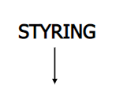
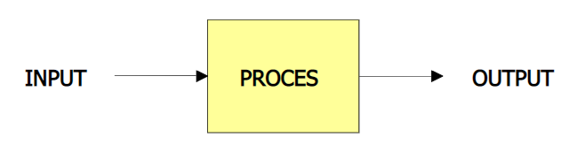
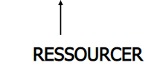
Introduktion til processer
Hvad er en proces:
En proces er en række aktiviteter, der omdanner et input til et output under skabelse af værdi.
Styring er de rammer som ledelsen eller lovgivningen fastsætter for gennemførslen af processen, f.eks. mål, ansvar og beføjelser, budgetter, procedurer, retningslinjer, instruktioner og procesdata.
Et output er processens resultat, dvs. det produkt/den service, som fremkommer, informationer eller registreringer.
Output kan være input til den efterfølgende proces.
Et input er de materialer som processen forbruger, eller de informationer og data som starter processen.
Ressourcer tilføres processen for at sikre at den foregår som forventet, f.eks. Kompetente medarbejdere, stamdata, faciliteter, maskiner, udstyr osv.

Slide 41
Introduktion til processer
Kortlægning af arbejdsgange er en visuel måde at beskrive og kommunikere nuværende og ønskede arbejdsgange. Det er ligeledes et udgangspunkt for at opstille forbedringsområder. Forbedringer kræver forandring og forandring kræver dokumentation af den nuværende situation og den ønskede fremtid.
Proceskortlægning er med til at uddanne medarbejderne i at tænke tværgående arbejdsgange og derigennem forbedre samarbejdet, tidsforbruget, nedbryde silotankegange og dermed løfte kvaliteten af arbejdet.
Med den rette analyse kan man også identificere de arbejdsgange som giver værdi med andre ord kan proceskortlægning hjælpe med til at eliminere unødvendig aktivitet og potentielle fejl.
Slutteligt vil proceskortlægning være med til at motivere medarbejderne til at bidrage til udvikling af arbejdsgange og tage ansvar for gennemførsel af ændringer.

Slide 42
Introduktion til processer
High level proces:
Et higl level proceskort er en simpel afbildning af de fire til otte nøgletrin i en proces. Formålet med at bruge dette værktøj er at illustrere vigtigheden af, at kundernes behov og procesoutput er de samme.
Et higl level proceskort er et af de mere overskuelige forretningsproceskort, der kun viser, hvordan en specifik proces fungerer i nogle få trin. Det har til formål at give et hurtigt og nemt indblik i, hvad processen gør. Det undgår at dykke ned i detaljerne om, hvordan det gøres.
Kundeordre
Købe ind
Lagerføre
Sende
Plukke

Slide 43
Introduktion til processer
Detaljeret proces:
Et detaljeret proceskort indeholder information om den nøjagtige input og det forventede output. Den indeholder også præcis information om, hvordan processen skal udføres. Oprettelse af et detaljeret proceskort hjælper os med at afklare procesinput, output og variabler.
Processer har generelt en enorm mængde detaljer. Et high level proceskort indeholder typisk fire til otte procestrin. Disse trin er reelt delprocesser. Det betyder, at de har deres helt egen proces indeholdt i sig. Når der laves en detaljeret proceskortlægning, som indeholder detaljerne fra disse high level processer, kaldes det et detaljeret proceskort.
Kundeordre
Modtage mail
Taste ordre
Tjekke lager
Ordre bekræftelse
Give leveringstid

Slide 44
Introduktion til processer
Swim lane proces:
Et swim lane proceskort bruges hvis man ønsker at visuelt adskiller jobdeling og ansvar for delprocesser af en forretningsproces.
Swim lane proceskortet adskiller sig fra andre flowcharts ved, at processer og beslutninger grupperes visuelt ved at placere dem i baner. Parallelle linjer opdeler diagrammet i baner, med en bane for hver person, gruppe eller ansvarsområde. Baner er mærket for at vise, hvordan diagrammet er organiseret.
Salgs afdeling
Planlægnings afdelingen
Modtage mail
Taste ordre
Tjekke lager
Give leveringstid til salg
Ordre bekræftelse til kunden

Slide 45
Introduktion til processer
Det er vigtigt at tilblivelsen af et proceskort følger en specifik rækkefølge:
Identificer den proces der skal tegnes
Vælg proceskorttype
Navngiv processen
Bliv enig om eksakt start og stop
Tegn processen
Påfør styring og ressourcer hvis nødvendigt
Identificer eventuelle processer, der indeholder spild

Slide 46
Introduktion til processer
Opgave:
I plenum laver underviseren en proceskortlægning. Dette kunne f.eks. Være af en indkøbstur medfamilien for at relaterer til noget kursisterne oplever i deres hverdag.

Slide 47
Introduktion til processer
Opgave:
I gruppearbejde tegner kursisterne en detaljeret procesrækkefølge op i et swim lane proceskort. Den afspejler optimalt den samlede lagerproces i den virksomhed kursisterne arbejder i. Kursisterne skal også identificere eventuelle processer, der ikke adderer værdi for det samlede flow.
Når dette er gjort, tegnes processen på ny med de detaljerede processteps.

Slide 48
Introduktion til SOP
En SOP er et sæt af trin-for-trin nedskrevne instruktioner udarbejdet af kollegaer i virksomheden, til at hjælpe medarbejdere med at udføre rutinemæssige opgave.
SOP’ere er designet til at skabe et sikkert og effektivt kvalitetsoutput med et ensartet resultat, samtidig med at de reducerer misforståelser og fejl.
Det er vigtigt at beskrive, hvordan SOP’er udarbejdes. Der skal være en standard for opbygningen, så der er en fast struktur for, hvad en SOP skal indeholde, og der skal være et system, der styrer SOP’erne. En virksomhed skal altså både have en skabelon og et dokumentstyringssystem.
SOP’ere er en del af en kvalitetsdokument struktur. Som term blev SOP introduceret midt i det 20’ende århundred.

Slide 49
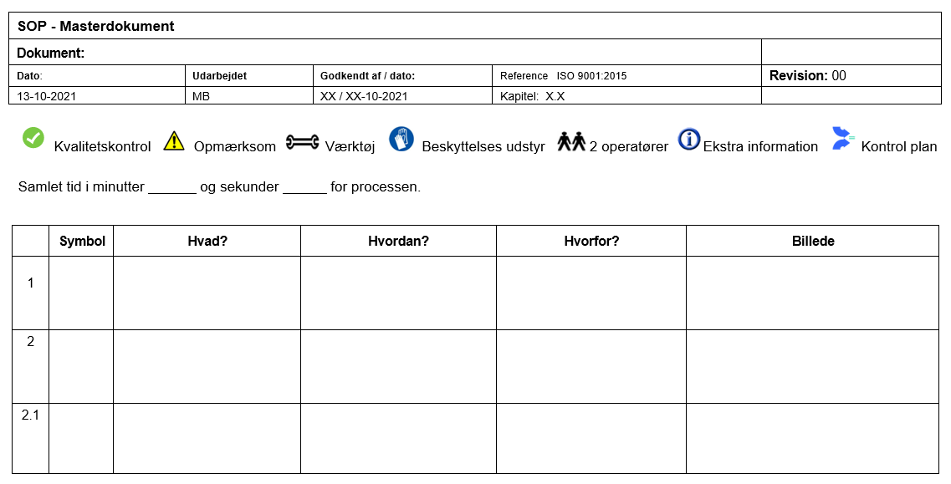
Introduktion til SOP
Der findes mange forskellige templates. Gå uf af show mode og dobbeltklik på ikonet →

Slide 50
Introduktion til SOP
SOP går mange år tilbage, tjek eventuel TWI som inspiration.

Slide 51
Introduktion til SOP
Med SOP’ere stræber man efter at forbedre processer igen og igen og ultimativt mod World Class performance.
Med hårdt arbejde og dedikation kan man flytte processerne op af trappen, men det kræver langt mere at sikre, at de ikke falder tilbage til tidligere niveau kort tid efter.
Den rette kultur
De rigtige folk
Vedholdenhed
Beskrevne standarder (SOP)
Audits udføres
Ledelse med den rette indstilling

Slide 52

Introduktion til SOP
SOP tankegangen stræber efter standardiserede processer, hvori der er minimal variation og som levere et stabilt og forudsigeligt output. De standardiserede processer forbedres igen og igen igennem løbende forbedringer.

Slide 53
Introduktion til SOP
Opgave:
Har i SOP’ere på jeres virksomhed, og virker de efter hensigten?
Sæt jer 4 sammen og snak opgaven igennem. Resultatet deles med resten når tiden er omme.

Slide 54
Introduktion til SOP
Hvorfor er det vigtigt at have SOP’ere
Give folk al den information om sikkerhed, sundhed, miljø og drift, der er nødvendig for at udføre et job korrekt
Sikre at produktionsoperationer udføres konsekvent for at opretholde kvalitetskontrol af processer og produkter
Sikre at processer fortsætter uafbrudt og afsluttes efter en fastsat tidsplan
Sikre at der ikke opstår fejl i produktionen og andre processer, der ville skade nogen i de omgivende omgivelser/områder
Sikre at godkendte procedurer følges i overensstemmelse med virksomhedens og myndighedernes regler
Tjene som et træningsdokument for at undervise brugere om den proces, som SOP'en blev skrevet til
Tjene som en tjekliste for kolleger, der observerer jobpræstationer for at styrke korrekt præstation
Fungere som tjekliste for eksterne audiotorer
Fungere som en historisk registrering af hvordan, hvorfor og hvornår af trin i en eksisterende proces
Dette giver et faktuelt grundlag for at revidere de trin, når en proces eller udstyr ændres
Fungere som en forklaring på trin i en proces til gennemgang i eventuelle ulykkesundersøgelser

Slide 55
Introduktion til SOP
Hvorfor er det vigtigt at have SOP’ere
Reducerer verbal kommunikation
Sparer tid og penge
Reducerer indlæringskurven for nye medarbejdere
Reducerer antal fejl
Reducere kaos i rutineopgaver
Øger medarbejder produktiviteten
Gør det lettere at skalere

Slide 56
Introduktion til SOP
Velbeskrevne SOP’ere har stor positiv indvirkning på de 8 kendte Lean spildtyper.

Slide 57
Introduktion til SOP
Opgave:
Har i spild på jeres virksomhed og hvordan indvikler det på dagligdagen?
Sæt jer 4 sammen og snak opgaven igennem. Resultatet deles med resten når tiden er omme.

Slide 58
Introduktion til SOP
Hvordan laver man en god SOP
SOP udviklingsprocessen er en fantastisk måde for Teams og deres ledere at samarbejde om, at dokumentere processer til gavn for alle. At udvikle og følge en aftalt ramme for SOP udvikling skaber en positiv følelse af samarbejde og Teamwork, og det vil lede til at forbedre effektiviteten i arbejdet og samarbejdet.
SOP’ere skabes ikke over natten. Det kræver opmærksomhed for detaljer, og en forståelse og indsigt i forretningsprocesserne.
Det kan godt være at SOP konceptet virker simpelt, men hvis man ikke følger den definerede proces slavisk, og dermed får lavet dårlige SOP’ere, vil det have en signifikant negative indvirkning på organisationen.
SOP’ere skal ikke bare laves for at lave dem. De skal indgå som et strategisk værktøj, der hjælper til at skabe stabile og forudsigelige standard processer, som er lette at oplære eksisterende og nye kollegaer efter, og samtidig er de basen for det løbende forbedringsarbejde.

Slide 59
Introduktion til SOP
Hvordan laver man en god SOP
STEP 1 – Lav en liste over processer som I mener behøver en SOP
  Hvert Team laver en liste som gennemgås med ledelsen
  De virksomhedskritiske processer med stort behov for standardisering udvælges
  Afdæk om der er SOP’er som dækker flere Teams og som kan/skal laves sammen mellem Teams
STEP 2 – Planlæg processen for at udvikle og vedligeholde SOP’erne
  Beslut formatet (trin for trin, diagrammer, excel, word, med eller uden billeder…..)
  Lav en robust skabelon – husk at slutresultatet skal være én standard template. Vurder gerne flere template typer før det endelige valg
  Skab en formel godkendelses- og auditeringsproces. Hvem har den endelige godkendelsesbemyndigelse
  Hvordan skal adgangen være til SOP’erne. Ligger de elektronisk let tilgængelige eller er de udleveret i papriformat
  Sørg for at de er versionsstyrede, så man kan følge udviklingen i opdateringen
STEP 3 – Indsamle information til indholdet af SOP’erne
  Find eksperterne på processen
  Søg efter materiale som eventuelt allerede skulle eksistere
  Lav et grundigt interview med eksperterne på processen
  Tag eventuelt nødvendige billeder som dokumentation

Slide 60
Introduktion til SOP
Hvordan laver man en god SOP
STEP 4 – Skriv (eller film), gennemgå og publicer SOP’erne
  Begynd at lave første udkast og test udkastet på proceseksperten. Du vil hurtigt finde eventuelle huller i informationerne ved dette interview
  Få SOP’en gennemgået af relevante kollegaer (operatør i processen, kvalitetsafdelingen, lederen i området osv.)
  Publicer SOP’en i organisationen via de rette kanaler – meget gerne et SOP styringssystem, hvor de gemmes elektronisk og revisionsstyres
STEP 5 – Vedligehold SOP’erne løbende
  Lav regler for auditering og skab en række interne SOP auditeksperter
  Standarder udvikler sig løbende, så sørg for at de nye standarder opdateres i SOP’erne
  Brug gerne de interne audits til at sikre at SOP’erne er opdateret

Slide 61
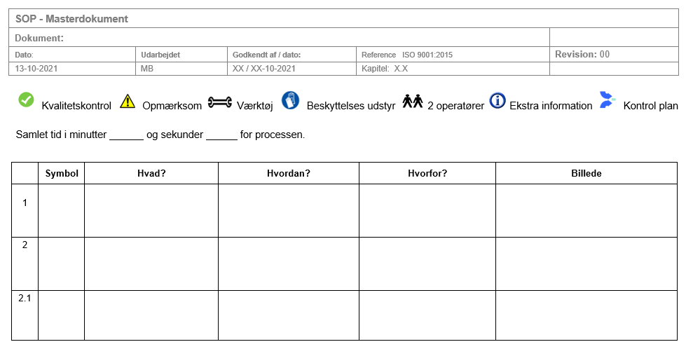
Introduktion til SOP
Hvordan laver man en god SOP
Det er essentielt at de vigtige steps og nøgleområder (hvad) beskrives i SOP’en. Hvis der er sikkerheds-relaterede områder vedr. processen, er dette altid et nøgleområde.
En detaljeret beskrivelse (hvordan) af processen skal sikre, at de vigtige steps og nøgleområderne (hvad) er lette at udføre.
For at alle forstår formålet med opgaven beskrives grunden til processen tydeligt (hvorfor). Når man forstår hvorfor, giver det mere mening at udføre processen.
For at gøre opmærksom på specielle karakteristika ved processen sættes forskellige objekter ind (symboler).
Billeder siger mere end mange ord, så sørg endelig for at få taget billeder af processen om muligt.
Tag tid på processen, så der kan følges op og forbedres på standarden.

Slide 62
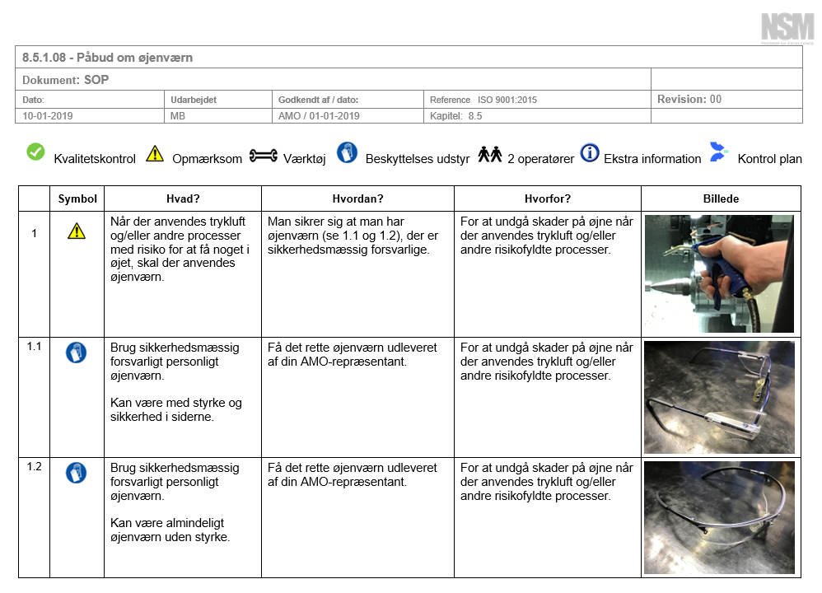
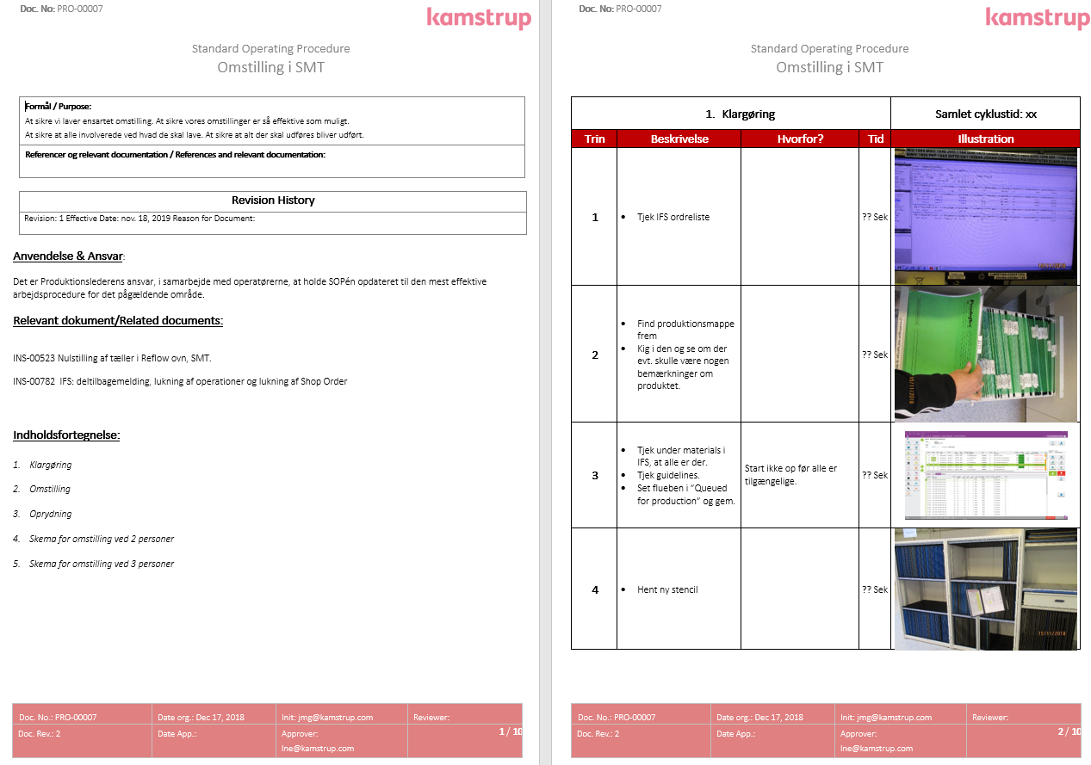
Introduktion til SOP
Hvordan laver man en god SOP – eksempler

Slide 63
Introduktion til SOP
Opgave:
Hver kursist laver en SOP. Hvis der ikke er adgang til PC laves der en på papir. hensigten?
Der fremlægges i plenum.

Slide 64
Introduktion til SOP
Et spændende eksempel på en SOP – hvad går der galt her?
Exact Instructions Challenge - THIS is why my kids hate me. | Josh Darnit – YouTube

Slide 65
Introduktion til SOP
Opgave:
I gruppen bedes i snakke igennem hvad I synes om SOP’ere og om de vil virke for jer og i jeres virksomhed.
Sæt jer 4 sammen og snak opgaven igennem. Resultatet deles med resten når tiden er omme.

Slide 66
Afrunding på dagen
Plus:
…
Delta:
…

Slide 67
Afrunding på dagen
Hvad skal der ske i morgen:
…

Slide 68
Indhold
Dag 3
Velkomst
Introduktion til kunde– og leverandørforhold
Introduktion til at forbedre processer
Vis kvalitet og AMU prøve
Afrunding på dagen

Slide 69
Velkomst
Refleksion på dagen før
…
Dagens program
…

Slide 70
Introduktion til kunde– og leverandørforhold
Set fra de 2 sider.
Leveran-dørens
perspektiv
Kundes perspektiv
Opmærksom på kundens behov
Personlige relationer
Innovation og udvikling
Levering til tiden i rette kvalitet
Hold det der loves
Fleksibilitet fra leverandøren
Kunde– leverandørforhold
Dele information
Personlige relationer

Slide 71
Introduktion til kunde– og leverandørforhold
Ethvert sundt forhold er baseret på effektiv og konstant kommunikation. Invester i konsekvent kommunikation med hinanden for at danne grundlag for at etablere gode relationer. Skab kanaler for kommunikation og engager dig i tovejskommunikation. Hold konstant kontakten i samarbejdet.
Principper for kunde– og leverandørforhold
Kvalitet er yderst vigtigt for både kunde og leverandør
På trods af indbyrdes afhængighed mellem virksomheder/afdelinger bør begge parter være uafhængige
Leverandøren skal have de nøjagtige krav fra kunden
Leverandøren skal sikre god kvalitet af produkterne og processerne
Audits bør besluttes mellem leverandør og kunde
I tilfælde af uoverensstemmelser bør kunde og leverandør afgøre sager ordentligt
Kundeleverandørforhold kan styrkes ved kontinuerlig kommunikation
Samarbejdet med aktiviteter skal være godt planlagt
Kunde & leverandør bør arbejde sammen for at vokse sammen

Slide 72
Introduktion til kunde– og leverandørforhold
Sådan får du gode samarbejdsrelationer:
Vælg samarbejdspartnere, der stemmer overens med dine værdier
Forstå hinandens behov
Vær en god kunde/leverandør
Oprethold regelmæssig kommunikation
Giv rettidig feedback
Beløn god service med loyalitet
Kontinuerligt udvikle forholdet
Gøre indbyrdes standarder bedre ved at arbejde med løbende forbedringer

Slide 73
Introduktion til kunde– og leverandørforhold
Arbejdet med at skabe gode kunde– og leverandørforhold skal ses som et redskab til at skabe tillid og transparens mellem kunder og leverandører og kan anvendes af både interne og eksterne kunde– og leverandører. Der bør foreligge et sæt principper, som både kunde og leverandør kan benytte for at fremme et godt og langsigtet samarbejde.
En af de væsentligste forudsætninger for at lykkes med at skabe et godt forhold er, at ledelsen hos begge parter påtager sig at sikre et godt samarbejdsklima. God ledelse er hemmeligheden bag ethvert godt professionelt forhold. En god leder skaber en kultur, værdier og processer i en organisation, der er befordrende for åbenhed, ansvarlighed, kompetenceudvikling, organisationsudvikling og forbedring. Ledelsen skal sikre, at forudsætningerne for det gode samarbejde er til stede.
Dialog, også om de svære ting, fremmer forståelsen for parternes situation og muliggør løbende konfliktløsning. Sparring og åbenhed er nøgleord i dialogen. I forbindelse med start af et samarbejde beskriver kunden, hvordan det gode samarbejde skal fungere og se ud, samt hvilke værktøjer og processer, der skal anvendes for at sikre dette. Leverandøren bidrager til en åben dialog ved at indgå i drøftelser om samarbejde og deltage i tilblivelsen af de overordnede samarbejdsrammer.

Slide 74
Introduktion til kunde– og leverandørforhold
Opgave:
Hvordan er kunde– og leverandørforholdene i jeres virksomhed. Fokuser gerne både på de interne og eksterne forhold.
Er der nogle nedskrevne aftaler vedr. disse forhold?
Sæt jer 4 sammen og snak opgaven igennem. Resultatet deles med resten når tiden er omme.

Slide 75
Introduktion til kunde– og leverandørforhold
Hvad er en SLA (service level agreement = serviceniveauaftale)?
En serviceniveauaftale definerer det serviceniveau, du forventer af en leverandør, og angiver de målepunkter, som servicen/leverancen måles på. Den beskriver ligeledes hvad leverandøren skal gøre for at afhjælpe eller mulige sanktioner, hvis det aftalte serviceniveauer ikke nås. Normalt er serviceniveauaftaler mellem virksomheder og eksterne leverandører, men de kan også være mellem to afdelinger i en virksomhed.
Serviceniveauaftaler bør ikke kun indeholde en beskrivelse af de tjenester/processer, der skal leveres og deres forventede serviceniveauer, men også målinger, som tjenesterne/processerne måles efter, hver parts pligter og ansvar, afhjælpningerne eller sanktionerne for brud og en protokol til tilføjelse og fjernelse af målepunkter.
Målpunkterne bør udformes, så dårlig opførsel ikke belønnes. For eksempel, hvis et serviceniveau overtrædes, fordi kunden ikke har givet oplysninger rettidigt, skal leverandøren ikke straffes.

Slide 76
Introduktion til kunde– og leverandørforhold
Hvad gør en serviceniveauaftale?
definerer succes eller fiasko
definerer undtagelser
skaber fakta til forhandlinger
kalibrerer incitamenter
skaber samarbejdsrammer
skaber et feedback loop

Slide 77
Introduktion til kunde– og leverandørforhold
Hvad indeholder en serviceniveauaftale?
Introduktion til aftalen
Beskrivelse af samarbejdet
Målsætning for samarbejdet
Leverandørens ansvar
Kundens ansvar
Målepunkter
Hvordan eventuelle problemer afhjælpes
Sanktioner ved aftalebrud

Slide 78
Introduktion til kunde– og leverandørforhold
Opgave:
Er der nogle nedskrevne serviceniveauaftaler i jeres virksomhed?
På baggrund af arbejdet med proceskortlægning skal der skabes en serviceniveauaftale med en intern proces. Denne skal skrives ned og prøves implementeret når I kommer hjem.
Sæt jer 4 sammen og snak opgaven igennem. Resultatet deles med resten når tiden er omme.

Slide 79
Introduktion til kunde– og leverandørforhold
Proces konfirmation er en systematisk måde at kontrollere, at standarder og kontrolpunkter for kritiske processer bliver fulgt. Det er en enkel, visuel og tidsbaseret aktivitet. Procesbekræftelse involverer at gå derhen, hvor arbejdet rent faktisk udføres, og bekræfte, at det bliver udført i henhold til den aftalte standard.
Det er ikke en detaljeret dokumentrevision, men en kort, struktureret og uformel revision af vores operationelle standarder, der ofte fører til produktive diskussioner om at opretholde eller fremme forbedringer.
Gå ud og se aktiviteten/processen
Kort og uformel
Baseret på standarder og SOP’er
Giv direkte feedback, der skabes ikke en audit rapport
Vær ”hård” ved processen men skånsom overfor dem du taler med forbedringer

Slide 80
Introduktion til kunde– og leverandørforhold
Opgave:
Laves der nogen form for proces konfirmation i jeres virksomhed?
Snak sammen om hvordan I kunne se proces konfirmering implementeret i jeres virksomheder.
Sæt jer 4 sammen og snak opgaven igennem. Resultatet deles med resten når tiden er omme.

Slide 81
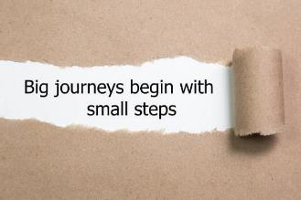
Introduktion til at forbedre processer
Løbende forbedring som en religion. Selvom det virker som en simpel ting at gøre, har ledere og teams, der ikke er fortrolige med procesforbedringsteknikker, svært ved at opnå og fastholde det.
For at implementere denne tankegang skal du have en klar forståelse af, hvad løbende forbedringer er, hvilke principper du skal følge, og så skal du mestre nogle af de bedste praksisser indenfor tankegangen.
Begrebet løbende forbedring kan virke ret abstrakt. Kort forklaret er det en uendelig stræben efter perfektion i alt, hvad du gør. Tankegangen løbende forbedring er også kendt som Kaizen (forandring til det bedre).
Store rejser begynder med små skridt!

Slide 82
Introduktion til at forbedre processer
Løbende forbedring driver både forbedring af processer og produkter. Virksomheder, der aktivt leder efter måder at forbedre deres forretning på, vil uvægerligt øge værdien af deres produkter og tjenester. Dette vil føre til mere sofistikerede og generelt et mere økonomisk og konkurrencedygtige udbud.
Fordele ved løbende for bedringer:
Mere engagerede medarbejdere
Lavere medarbejderomsætning
Mere konkurrencedygtige produkter og services
Bedre kundetilfredshed
Sikrer en proaktiv indlæringskultur
Mere sikker arbejdsplads
Større fokus på innovation

Slide 83
Introduktion til at forbedre processer
Udtrykket Kaizen kommer fra japansk, og det betyder ”forandring til det bedre". Kaizen udtrykket der bruges for at beskrive den løbende forbedrings kultur, der skal herske i hele organisationen.
”Forandringer til det bedre” foregår ofte i form af korte intensive forandrings projekter, som man også kalder Kaizen blitz.
Lær at se spild
Lær at fjerne spild
Lær at skabe flow
Skab forandringer til det bedre

Slide 84
Introduktion til at forbedre processer
Være åben for forandringer
Tænk, ”ja vi kan hvis…”
Angrib aldrig folk
Søg efter simple løsninger
Stop op og hjælp med at løse problemer
Brug kreativitet i stedet for penge
Problemer er ikke andet end gode muligheder for forbedringer
Find hovedårsagen ved at spørge hvorfor, hvorfor…
manges visdom er bedre end én persons viden
Der er ingen endelig destination på den løbende forbedrings rejse

Slide 85
Introduktion til at forbedre processer
Forbedringer er mere end blot problemløsning. For at få succes med det, skal det udvikles til en tilbagevendende vedvarende aktivitet.
Forbedringshjulet eller PDCA cirklen giver rammen for strukturerede og disciplinerede forbedringsaktiviteter.
Definition på et problem:
En fejl eller defekt, som man ikke kender årsagen og løsningen til.

Slide 86
Introduktion til at forbedre processer
Det er selvfølgelig vigtigt ikke at jagte alle problemer eller forbedringsmuligheder, der findes i dagligdagen.
Hvis der er knappe ressourcer, er det vigtigt at tage alle de mulige gevinster man kan med så lille indsats som muligt. Start med de problemer eller forbedrings-muligheder, der kræver lille indsats men som giver stor udbytte, og fortsæt derefter med at tage de mindre givtige med lille indsats.
Denne fremgangsmåde vil give mange store og små forbedringer med relativ lille indsats, og dermed skabe mange gode forandringer, give øvelse i at udleve PDCA forbedringshjulet og være med til at skabe glæde og en løbende forbedringskultur.

Slide 87
Introduktion til at forbedre processer
Værktøjet bruges til at grave dybere ned i en problemstilling, når man skal finde årsager til problemet.
Værktøjet anvendes ved at stille spørgsmål til problemet, og ud fra svaret stille endnu et spørgsmål for herigennem at komme fra virkning til årsag.
Antallet af spørgsmål kan variere i forhold til problemet (ikke nødvendigvis 5 x hvorfor).
Problemet kan ”dele” sig undervejs. Hvis dette sker skal man forfølge begge veje.

Slide 88
Introduktion til at forbedre processer
Opgave:
Med udgangspunkt i jeres egen placering i forsyningskæden skal I
fokusere på de fremtidige krav, trends og tendenser på lageret
med afsæt i jeres detaljerede proceskort og SOP’ere finde et problemområde som i vil forbedre
sikre at området I vil forbedre, har fokus på et specifikt kunde– og leverandørforhold og gerne sigte mod en serviceniveauaftale
bruge PDCA cirklen til at lave et oplæg til en forbedring I kan tage med hjem

Slide 89
Vis kvalitet og AMU prøve
Sørg for at forklarer prøven godt og hjælp de som måtte have behov herfor.
Brug den nødvendige tid på vis kvalitet, så det sikres at alle kender fremgangsmåden og dermed får udfyld korket.

Slide 90
Afrunding på dagene
Plus:
…
Delta:
…

Slide 91
Afrunding på dagene
Hvad tager I med hjem:
…

